Slide 1

ب بـ

Slide 2
كلمات تبدأ بحرف الباء

Slide 3


بـنـت

Slide 4
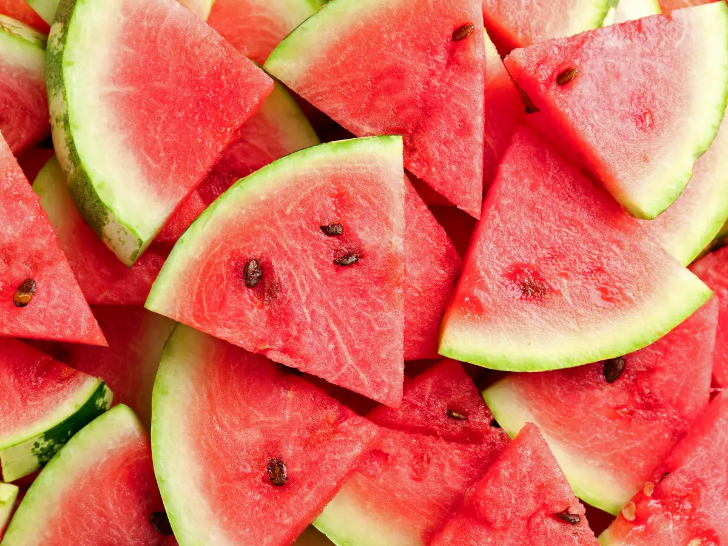
بـطـيـخ

Slide 5

بـرتـقـال

Slide 6
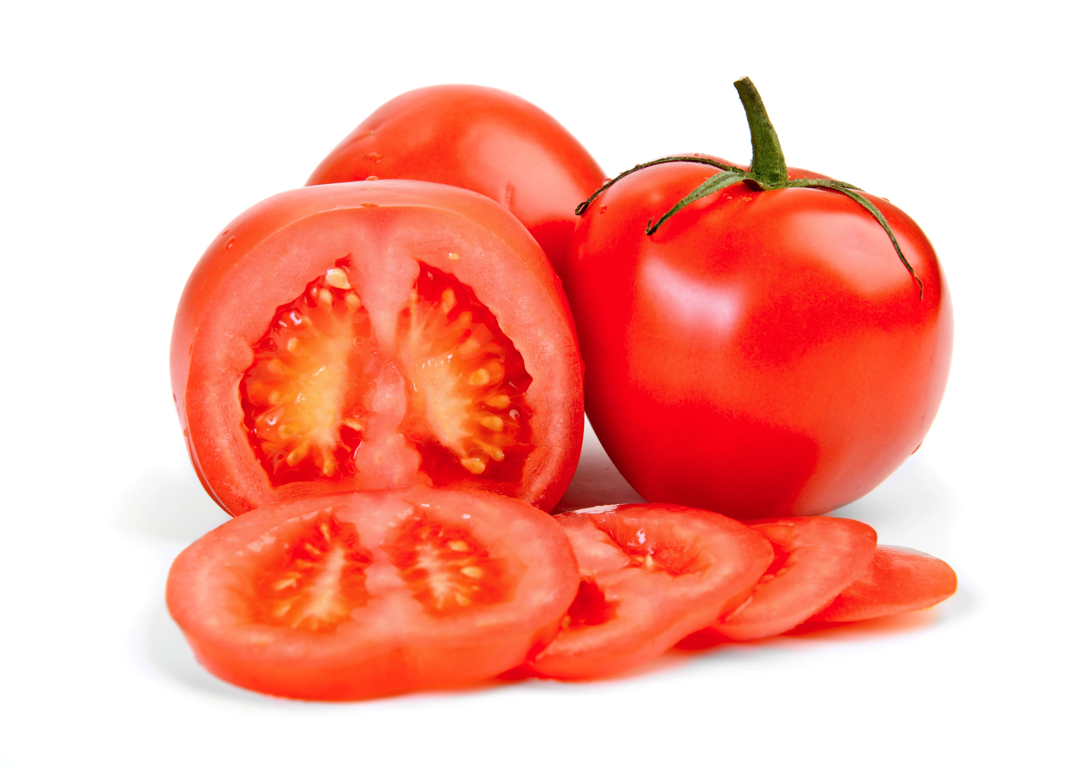
بـنـدورة

Slide 7
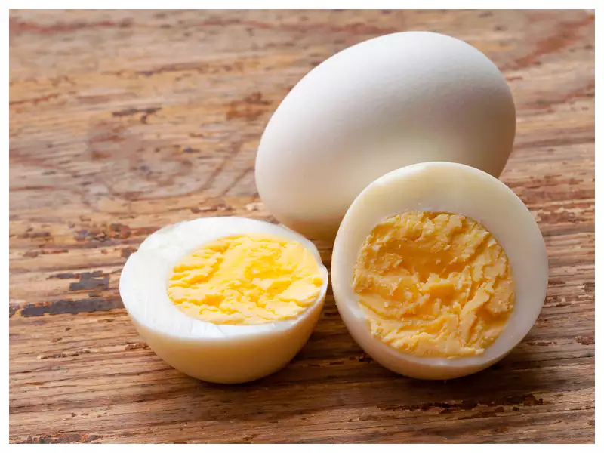
بـيـض

Slide 8

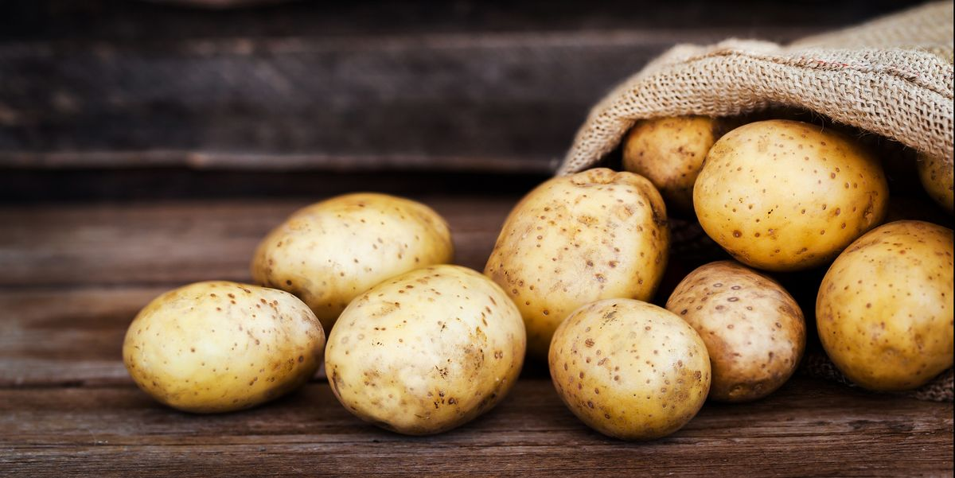
بـطاطا

Slide 9
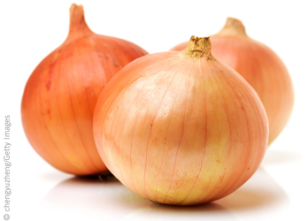
بـصـل

Slide 10

بـيـت

Slide 11

بـالـون

Slide 12

بـاب

Slide 13

بـسـتـان

Slide 14
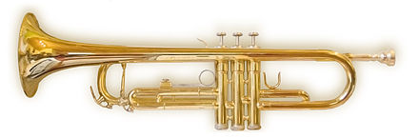
بـوق

Slide 15

بـبـغـاء

Slide 16

بـطـريـق

Slide 17

بـطـة

Slide 18

بـحـر

Slide 19

بـحـيـرة

